Slide 1
Отчет по прохождению практической подготовки
33.02.01 Фармация
код наименования специальности
Организация и экономика фармации
Наименование междисциплинарного курса(дисциплины)
Студент, группа |  | Лозневая А.Д. 201
 |  | инициалы, фамилия
Преподаватель |  | Казакова Е.Н.
 |  | инициалы, фамилия
Красноярск 2020

Slide 2
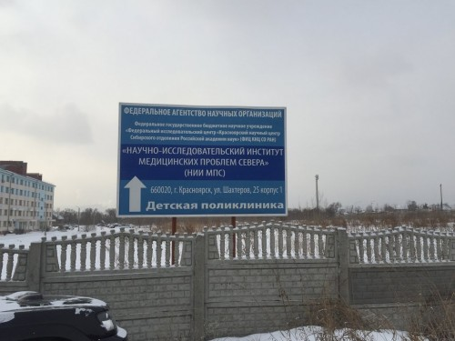
Цель практической подготовки: оказание медицинской помощи в условиях борьбы с распространением новой коронавирусной инфекцией COVID-19 в колл-центрах, регистратурах медицинских организаций
Практическая подготовка проходила на базе НИИ Медицинских проблем Севера, Педиатрического отделения №2
Заведующей отделения является Герасимова Т.А.
После распределения внутри больницы, я была направлена на работу в регистратуру детского отделения где мои м непосредственным руководителем стала Постникова Т.Б. – администратор

Slide 3
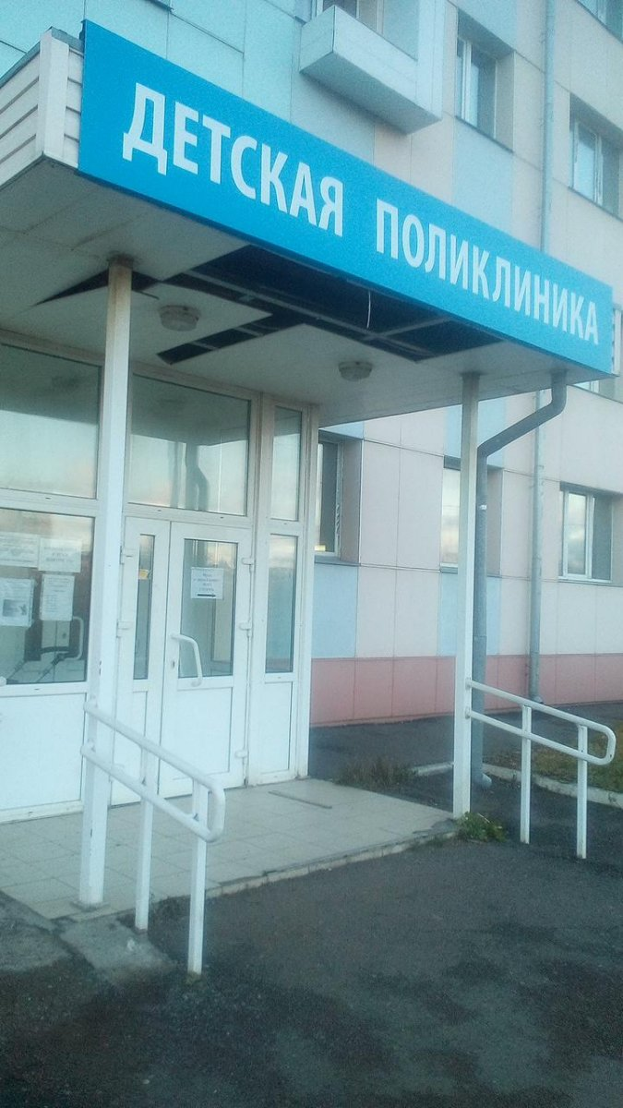
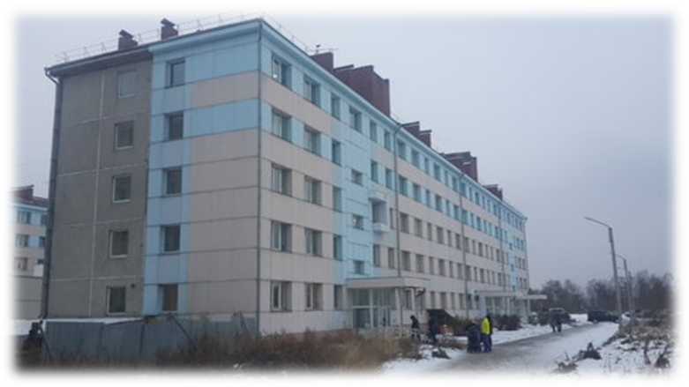
В отделении принимают пациентов от 0 до 18 лет, а так же дети с заболеваниями желудочно–кишечного тракта. Врачи отделения производят общую терапевтическая диагностика детей с различными заболеваниями, в условиях пандемии производится диагностика и лечение новой коронавирусной инфекцией COVID-19 у детей

Slide 4
За время прохождения мною выполнены следующие виды работ:
1.Поиск карт пациентов, прикрепленных к МО;
2.Поиск карт пациентов в едином регистре прикрепленного населения;
3.Подсчет общего количества записей на прием к специалистам отделения;
4.Прикрепление к МО;
5.Открепление от МО;
6.Прикрепление при смене участка, обслуживаемых МО;
7.Информирование пациентов о режиме приема специалистов и работе отделения МО;
8.Дистанционная консультационная поддержка населения по вопросам организации медицинской помощи при подозрении на новую коронавирусную инфекцию COVID-19, в том числе консультирование лиц, в отношении которых в соответствии с законодательством Российской Федерации в области обеспечения санитарно-эпидемиологического благополучия населения приняты меры по изоляции;
9.Проведение профилактических и разъяснительных мероприятий среди населения по вопросам, связанным с новой коронавирусной инфекцией COVID-19;
10.Дистанционное участие в выявлении круга лиц, контактировавших с лицами, в отношении которых имеются подозрения на новую коронавирусную инфекцию COVID-19 или подтверждены случаи заболевания новой коронавирусной инфекцией COVID-19;

Slide 5
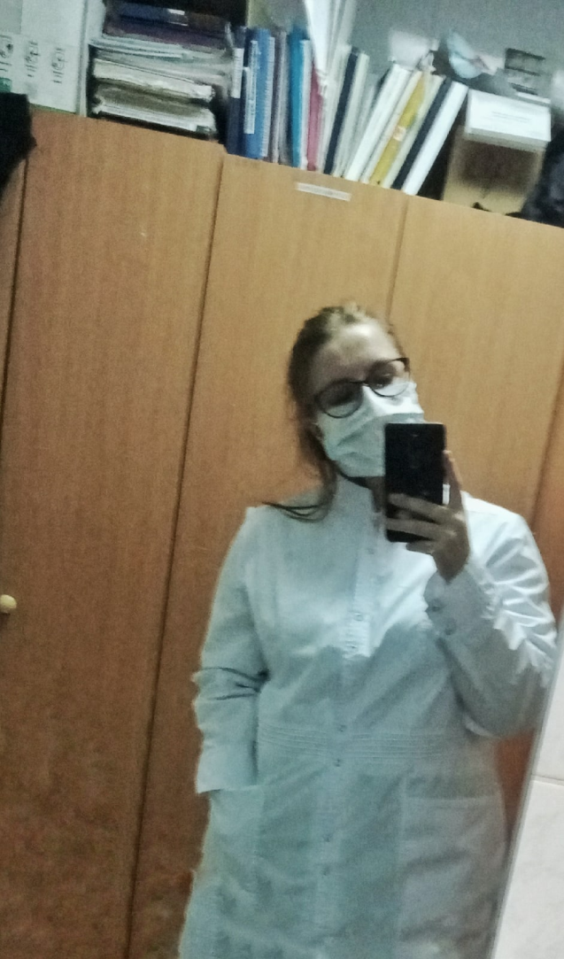
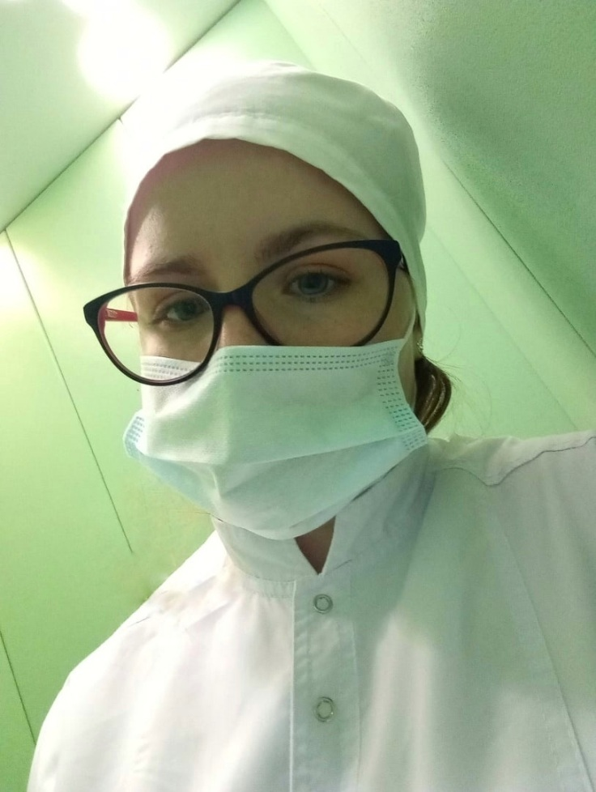
Оснащение и форма
Медицинский халат и шапочка, сменная обувь
Индивидуальные средства защиты: маска защитная, перчатки нестерильные, антисептик для рук, бахилы(при необходимости)

Slide 6
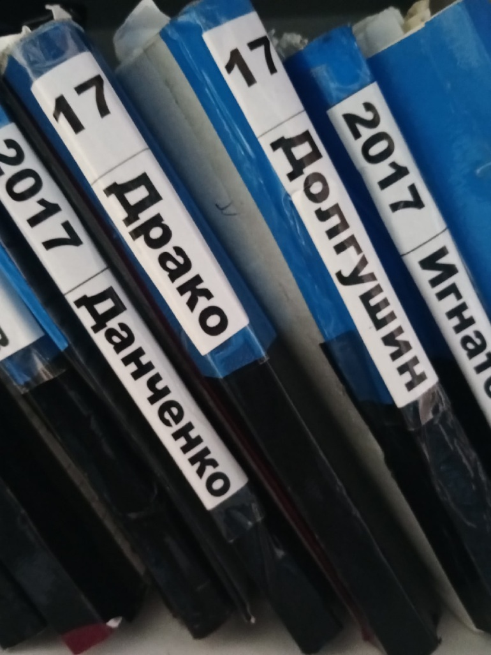
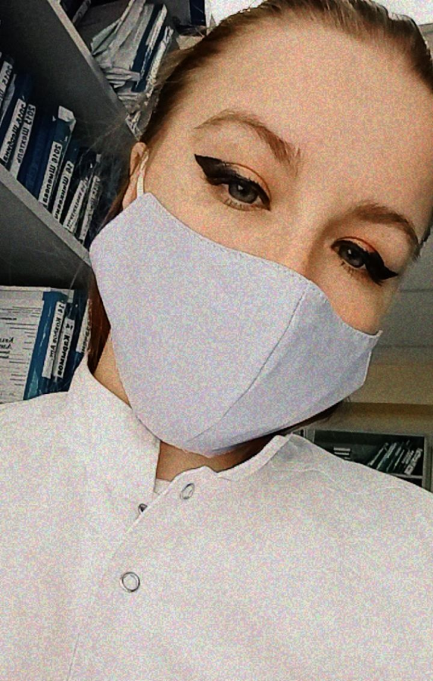
Основные задачи практиканта:
Работа с личными картами больных, как при личном контакте, так и в регистратуре;
Сортировка и сбор личных карт больных;
Оказание консультативной помощи;
Регистрация пациентов на прием;

Slide 7
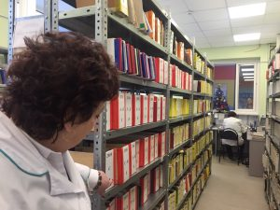
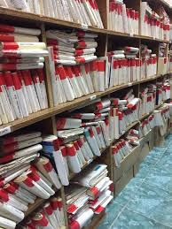
Отзыв о работе
Общее впечатление благоприятное, коллектив достаточно дружный, легко принимает новых сотрудников и готов оказать помощь в любой ситуации, включая консультативную помощь при неясности полученного задания. Всю обозначенную мне работу я выполняла самостоятельно, получив необходимые инструкции. При возникновении вопросов, касающихся работы, проводилась повторная консультация
К трудностям, которые я отметила во время прохождения практической подготовки, можно отнести общение с пациентами и их законными представителями. Родители или опекуны не всегда осведомлены о режиме работы отделения и специалистов, а так же не всегда понимают какова нагрузка на специалистов, особенно во время пандемии; не все пациенты и их представители лояльно относятся к небольшой задержке при выполнении обязанностей регистратуры и других специалистов

Slide 8
Спасибо за внимание

